Slide 1
ПОЭТЫ ПУШКИНСКОЙ ПОРЫ
1810-1830 гг.
К.Н. Батюшков, А.А. Дельвиг

Slide 2
Мне кажется, что теперь воздвигается огромное здание чисто русской поэзии. Страшные граниты положены в фундамент
― Из письма Н.В. Гоголя В.А. Жуковскому. 1831 г.

Slide 3
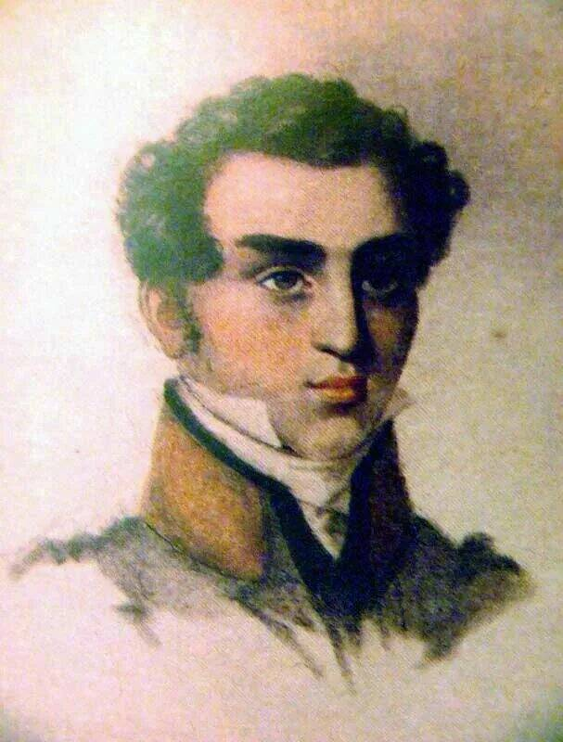
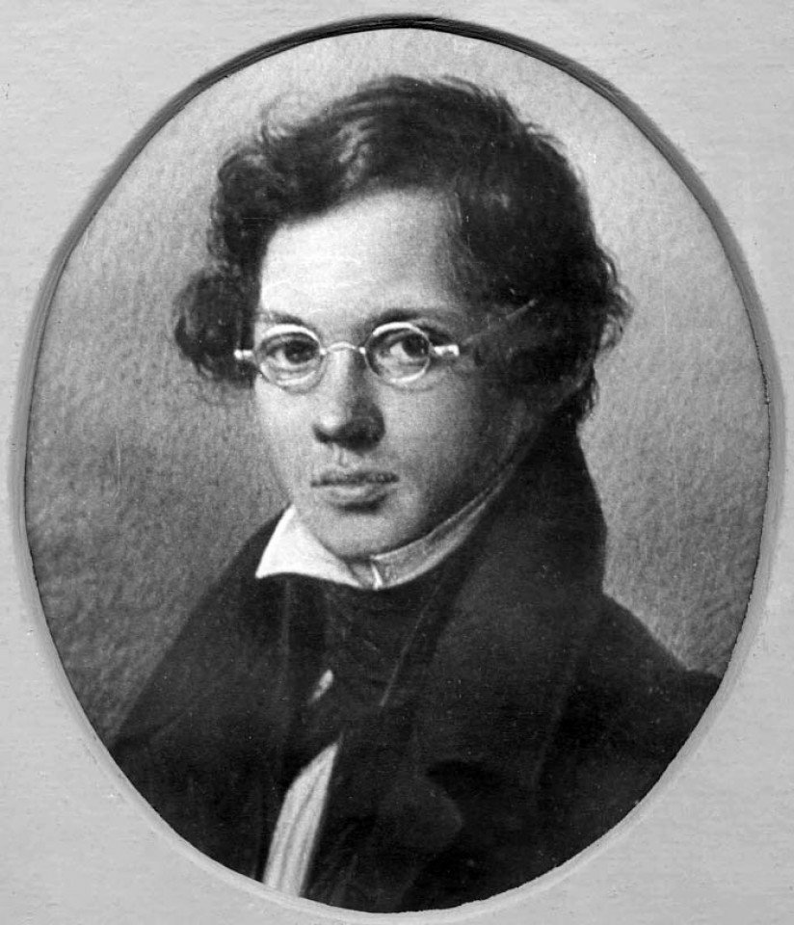
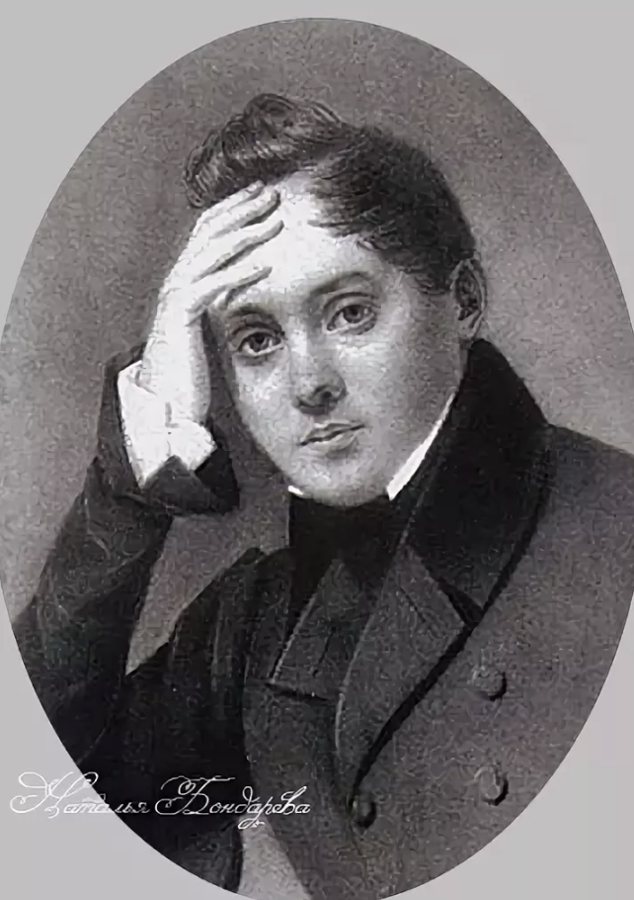
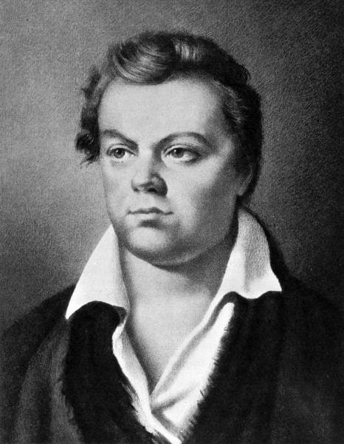
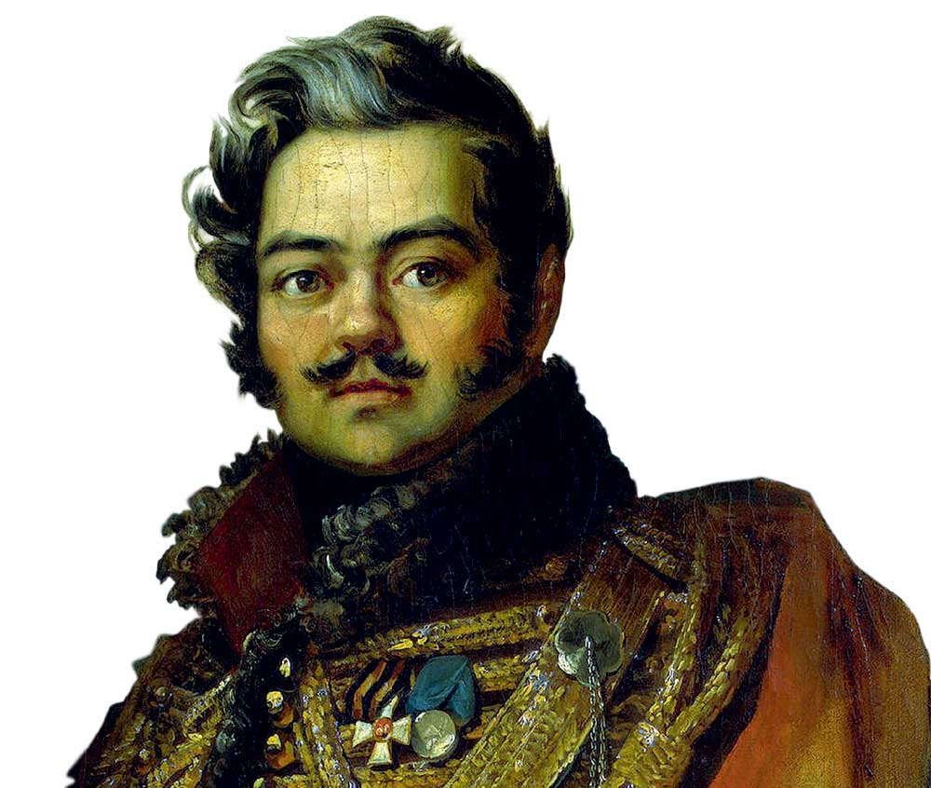
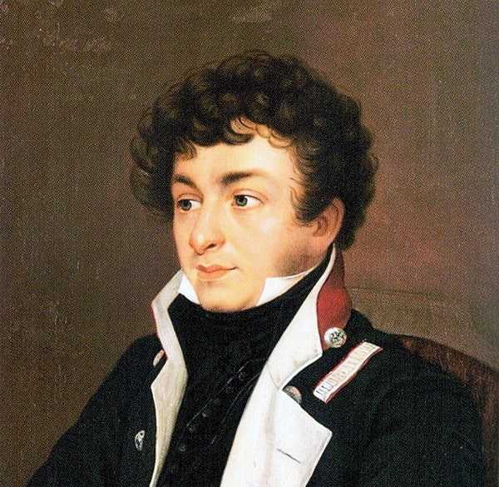
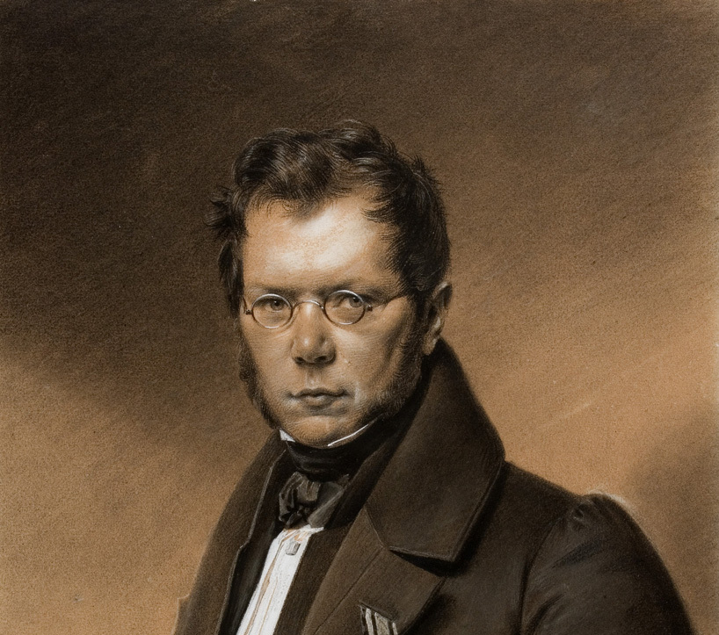
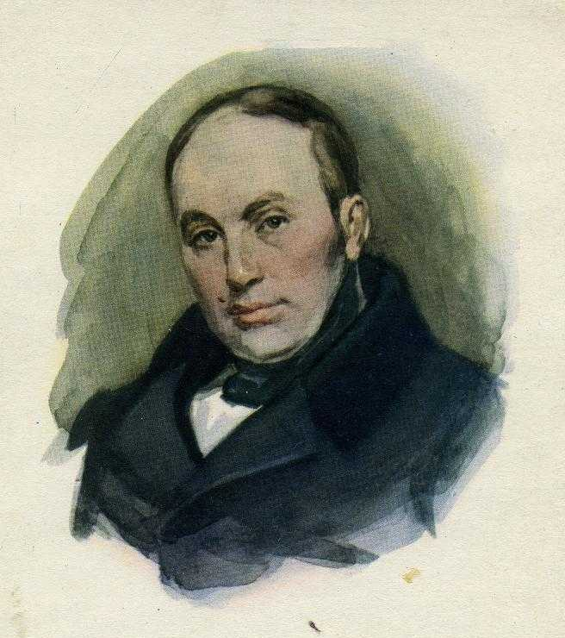
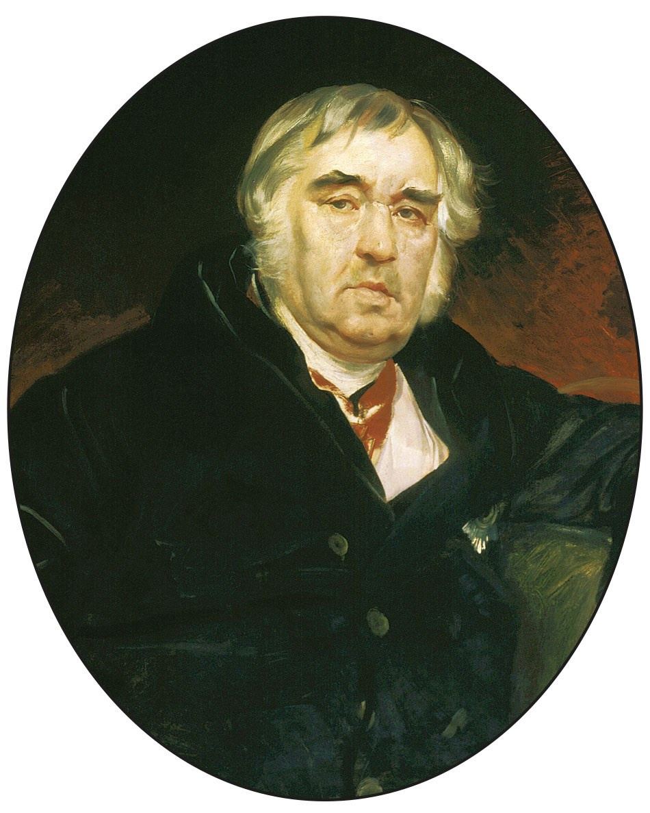
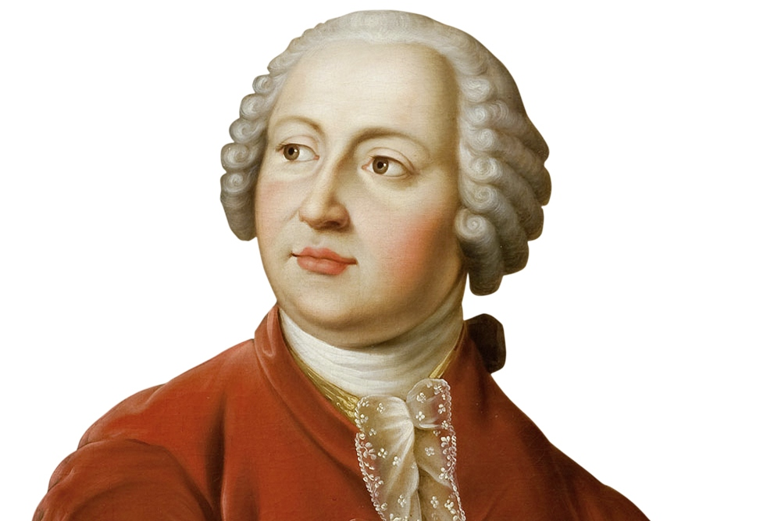
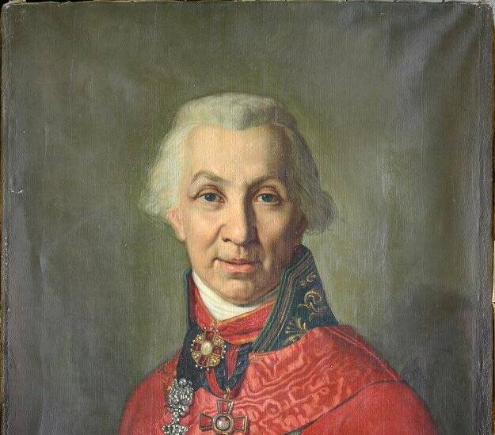
Поэты пушкинской поры и их предшественники
Лицеисты
Евгений Абрамович Баратынский (1800-1844)
Младшее поколение
Вильгельм Карлович Кюхельбекер (1797-1846)
Антон Антонович Дельвиг (1798-1831)
Николай Михайлович Языков (1803-1846)
Денис Васильевич Давыдов (1784-1839)
Константин Николаевич Батюшков (1787-1855)
Старшее поколение
Петр Андреевич Вяземский (1792-1878)
Предшественники
Михаил Васильевич Ломоносов (1711-1765)
Гавриил Романович Державин (1743-1816)
Василий Андреевич Жуковский (1783-1852)
Иван Андреевич Крылов (1769-1844)

Slide 4
Новая эра в лирической поэзии –
01. Лирическая поэзия стала высоким искусством
02. Ода уступает место элегии
03. Семантическое обогащение поэзии: «опоэтизирование» понятий
по сравнению с XVIII веком, когда «внутренний мир» понимался лишь как мир «частных» человеческих переживаний. Лирика получила недоступные прежде возможности выражения, считавшиеся в XVIII веке принадлежностью эпоса и драмы.

Slide 5
ЭЛЕ́ГИЯ
(греч. elegia, elegos — жалобная песня)
— лирический жанр, стихотворение, основное настроение в котором — настроение печали, задумчивой грусти.
Характерные черты элегии:
медитативность (глубокие размышления), эмоциональность, отражение личных переживаний и чувств лирического героя;
темы: неразделённая любовь, жизнь и смерть, природа и человек;
элегия — один из основных жанров романтизма и сентиментализма.
Примеры
Ф. Шиллер, «Мечты»;
Дж. Г. Байрон, «Элегия»;
А. П. Сумароков, «Элегия» («Уже ушли от нас играние и смех…»);
В. А. Жуковский, «Море»;
А. С. Пушкин, «Элегия» («Безумных лет угасшее веселье…»).

Slide 6
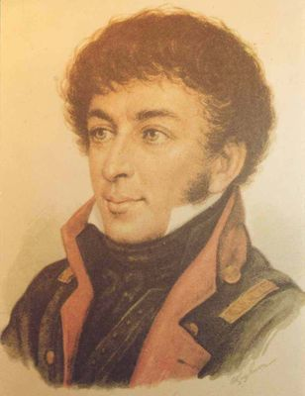
Батюшков Константин Николаевич
(18[29].05.1787— 7[19].07.1855)
Батюшков сыграл значительную роль в развитии русской поэзии: наряду с Жуковским он явился непосредственным предшественником и литературным учителем Пушкина, осуществившего многое из того, что было начато Батюшковым. Он - "странствователь", "первый онегинский тип русской литературы" (Д. Д. Благой). К числу лучших элегий Батюшкова принадлежат «Мой гений» (1815) и «Таврида» (1817). Существенным вкладом в развитие русской поэзии явился глубокий лиризм Батюшкова, сочетавшийся с небывалой до тех пор художественностью формы. Развивая традицию Державина, он требовал от поэта: «Живи, как пишешь, и пиши, как живешь».

Slide 7
«Мой гений». 1813
О, память сердца! Ты сильней
Рассудка памяти печальной
И часто сладостью твоей
Меня в стране пленяешь дальной.
Я помню голос милых слов,
Я помню очи голубые,
Я помню локоны златые
Небрежно вьющихся власов.
Моей пастушки несравненной
Я помню весь наряд простой,
И образ милый, незабвенный,
Повсюду странствует со мной.
Хранитель гений мой - любовью
В утеху дан разлуке он;
Засну ль?- приникнет к изголовью
И усладит печальный сон.

Slide 8
«Таврида». 1815
Друг милый, ангел мой! сокроемся туда,
Где волны кроткие Тавриду омывают,
И Фебовы лучи с любовью озаряют
Им древней Греции священные места.
Мы там, отверженные роком,
Равны несчастием, любовию равны,
Под небом сладостным полуденной страны
Забудем слезы лить о жребии жестоком:
Забудем имена Фортуны и честей.
В прохладе ясеней, шумящих над лугами,
Где кони дикие стремятся табунами
На шум студеных струй, кипящих под землей,
Где путник с радостью от зноя отдыхает
Под говором древес, пустынных птиц и вод,-
Там, там нас хижина простая ожидает,
Домашний ключ, цветы и сельский огород.
Последние дары Фортуны благосклонной,
Вас пламенны сердца приветствуют стократ!
Вы краше для любви и мраморных палат
Пальмиры севера огромной!
Весна ли красная блистает средь полей,
Иль лето знойное палит иссохши злаки,
Иль урну хладную вращая водолей,
Валит шумящий дождь, седый туман и мраки,-
О, радость! ты со мной встречаешь солнца свет
И, ложе счастия с денницей покидая,
Румяна и свежа, как роза полевая,
Со мною делишь труд, заботы и обед.
Со мной в час вечера, под кровом тихой ночи
Со мной, всегда со мной: твои прелестны очи
Я вижу, голос твой я слышу, и рука
В твоей покоится всечасно
Я с жаждою ловлю дыханье сладострастно
Румяных уст, и если хоть слегка
Летающий Зефир власы твои развеет
И взору обнажит снегам подобну грудь,
Твой друг не смеет и вздохнуть:
Потупя взор стоит, дивится и немеет.

Slide 9
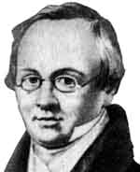
Дельвиг Антон Антонович
(17.08.1798 – 26.01.1831)
Был одноклассником​ и другом Александра Пушкина​ в Царскосельском лицее​. Он писал стихи​ и «русские песни» — лирику в народной стилистике. На многие стихотворения Дельвига композиторы писали музыку, а некоторые песни позже даже стали считать народными.
В конце 1810-х молодые литераторы объединились в дружеский «Союз поэтов». В него входили Александр Пушкин, Вильгельм Кюхельбекер​, Евгений Баратынский​ и Антон Дельвиг. Они писали стихи о беззаботной, радостной жизни, о дружбе и свободе. Дельвиг создавал оды, элегии​, сонеты, романсы​, стихотворения в стилистике русских народных песен. Поэт часто бывал на литературных собраниях и встречах, где познакомился с будущими декабристами​, подружился с Кондратием Рылеевым и Александром Бестужевым. Но при этом сам не вступал в тайные общества и держался в стороне от политических дискуссий.

Slide 10
«Вдохновение». Сонет. Начало 1820-х гг.
Не часто к нам слетает вдохновенье,
И краткий миг в душе оно горит;
Но этот миг любимец муз ценит,
Как мученик с землею разлученье.
В друзьях обман, в любви разуверенье
И яд во всем, чем сердце дорожит,
Забыты им: восторженный пиит
Уж прочитал свое предназначенье.
И презренный, гонимый от людей,
Блуждающий один под небесами,
Он говорит с грядущими веками;
Он ставит честь превыше всех частей,
Он клевете мстит славою своей
И делится бессмертием с богами.

Slide 11
«Романс». 1823
Прекрасный день, счастливый день -
И солнце, и любовь!
С нагих полей сбежала тень -
Светлеет сердце вновь.
Проснитесь, рощи и поля;
Пусть жизнью все кипит:
Она моя, она моя!
Мне сердце говорит.
Что вьешься, ласточка, к окну,
Что, вольная, поешь?
Иль ты щебечешь про весну
И с ней любовь зовешь?
Но не ко мне, - и без тебя
В певце любовь горит:
Она моя, она моя!
Мне сердце говорит.

Slide 12
«Разочарование». 1824
Друг милый, ангел мой! сокроемся туда,
Где волны кроткие Тавриду омывают,
И Фебовы лучи с любовью озаряют
Им древней Греции священные места.
Мы там, отверженные роком,
Равны несчастием, любовию равны,
Под небом сладостным полуденной страны
Забудем слезы лить о жребии жестоком:
Забудем имена Фортуны и честей.
В прохладе ясеней, шумящих над лугами,
Где кони дикие стремятся табунами
На шум студеных струй, кипящих под землей,
Где путник с радостью от зноя отдыхает
Под говором древес, пустынных птиц и вод,-
Там, там нас хижина простая ожидает,
Домашний ключ, цветы и сельский огород.
Последние дары Фортуны благосклонной,
Вас пламенны сердца приветствуют стократ!
Вы краше для любви и мраморных палат
Пальмиры севера огромной!
Весна ли красная блистает средь полей,
Иль лето знойное палит иссохши злаки,
Иль урну хладную вращая водолей,
Валит шумящий дождь, седый туман и мраки,-
О, радость! ты со мной встречаешь солнца свет
И, ложе счастия с денницей покидая,
Румяна и свежа, как роза полевая,
Со мною делишь труд, заботы и обед.
Со мной в час вечера, под кровом тихой ночи
Со мной, всегда со мной: твои прелестны очи
Я вижу, голос твой я слышу, и рука
В твоей покоится всечасно
Я с жаждою ловлю дыханье сладострастно
Румяных уст, и если хоть слегка
Летающий Зефир власы твои развеет
И взору обнажит снегам подобну грудь,
Твой друг не смеет и вздохнуть:
Потупя взор стоит, дивится и немеет.

Slide 13

«Русская песня» («Соловей» на муз. А. Алябьева). 1825-1826
Соловей мой, соловей,
Голосистый соловей!
Ты куда, куда летишь,
Где всю ночку пропоешь?
Соловей мой, соловей,
Голосистый соловей!
Кто-то бедная, как я,
Ночь прослушает тебя,
Не смыкаючи очей,
Утопаючи в слезах?
Соловей...
Ты лети, мой соловей,
Хоть за тридевять земель,
Хоть за синие моря,
На чужие берега;
Соловей...
Побывай во всех странах,
В деревнях и в городах:
Не найти тебе нигде
Горемышнее меня.
Соловей...
У меня ли у младой
Дорог жемчуг на груди,
У меня ли у младой
Жар-колечко на руке,
Соловей...
У меня ли у младой
В сердце миленький дружок.
В день осенний на груди
Крупный жемчуг потускнел,
Соловей...
В зимню ночку на руке
Распаялося кольцо,
А как нынешней весной
Разлюбил меня милой.
Соловей...

Slide 14
ПОЭТЫ ПУШКИНСКОЙ ПОРЫ
1810-1830 гг.
Н.М. Языков, Е.А. Баратынский

Slide 15
Николай Михайлович Языков
(04.03.1803 – 26.12.1846)
Русский поэт-романтик, собиратель фольклора, друг Пушкина и Гоголя, один из ярких представителей эпохи романтизма. Его произведения были удивительно лёгкими и жизнеутверждающими, и сам Языков называл себя «поэтом радости и хмеля». Писал студенческие песни, исторические баллады, дружеские послания, любовные элегии, пейзажную лирику, сказки, поэмы, стихотворные повести, драматические сцены. Пушкин высоко ценил поэзию Языова, внимательно следил за его творческими успехами. Тема дружбы поэтов и сама личность Пушкина стали для Языкова источником вдохновения. Гоголь называл Языкова своим любимым поэтом.

Slide 16
«Пловец». 1829
Нелюдимо наше море,
День и ночь шумит оно;
В роковом его просторе
Много бед погребено.
Смело, братья! Ветром полный
Парус мой направил я:
Полетит на скользки волны
Быстрокрылая ладья!
Облака бегут над морем,
Крепнет ветер, зыбь черней,
Будет буря: мы поспорим
И помужествуем с ней.
Смело, братья! Туча грянет,
Закипит громада вод,
Выше вал сердитый встанет,
Глубже бездна упадет!
Там, за далью непогоды,
Есть блаженная страна:
Не темнеют неба своды,
Не проходит тишина.
Но туда выносят волны
Только сильного душой!..
Смело, братья, бурей полный
Прям и крепок парус мой.

Slide 17
Евгений Абрамович Баратынский
(02.03.1800 – 11.07.1844)
Русский поэт-мыслитель, переводчик, один из самых знаковых деятелей культуры XIX века. Современник Пушкина, Жуковского, Лермонтова. Широкую известность поэту принесли поэма «Эда», стихотворения «Последний поэт», «Муза», «Чудный град порой сольется» и многие другие. Литературные критики и обычные читатели отмечали, что творчество Баратынского отличает изящный слог и красота речи. Антон Дельвиг стал первым, что оценил огромный творческий потенциал молодого поэта.

Slide 18
«Разуверение». 1821
Не искушай меня без нужды
Возвратом нежности твоей:
Разочарованному чужды
Все обольщенья прежних дней!
Уж я не верю увереньям,
Уж я не верую в любовь,
И не могу предаться вновь
Раз изменившим сновиденьям!
Слепой тоски моей не множь,
Не заводи о прежнем слова,
И, друг заботливый, больного
В его дремоте не тревожь!
Я сплю, мне сладко усыпленье;
Забудь бывалые мечты:
В душе моей одно волненье,
А не любовь пробудишь ты.

Slide 19

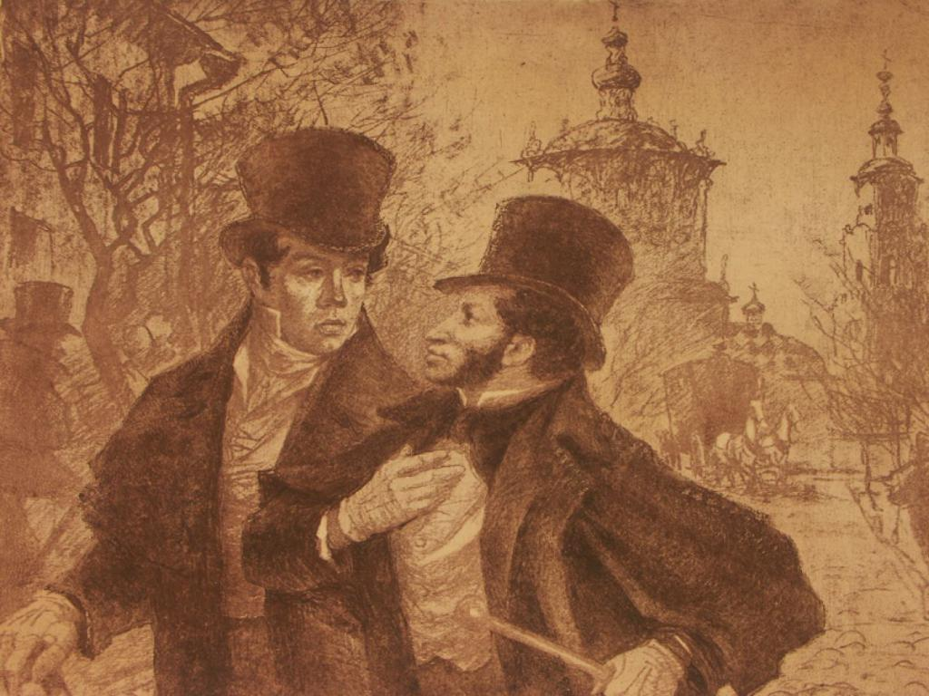
Н. М. Языков и
Е. А. Баратынский,
будучи ненамного моложе Пушкина и Кюхельбекера, позже выдвинулись в литературе. Они подавали блестящие надежды, когда Пушкин был уже на вершине славы и горячо приветствовал «младших» собратьев. Оба относились к Пушкину восторженно и в то же время ревниво. Оба, пройдя через годы дружбы с ним, все больше от него отдалялись. В 1830-х годах наступило отчуждение — личное и творческое.

Slide 20
Характерные особенности творчества
Баратынскому была свойственна долгая работа над своими произведениями. Благодаря этому он стал одним из видных поэтов-романтиков своего времени. Для его творчества характерно:
сосредоточенно-элегическое настроение;
отсутствие социальной тематики;
диалектизм (анализ душевных переживаний человека);
выразительность и легкость слога;
торжественно-скорбные настроения.
Предметом поэзии Языкова часто становились близкие ему люди; обращаясь к ним, поэт раскрывал мир своей души.
Поэтому одной из особенностей поэзии Языкова является то, что представлена она в виде дружеских посланий и элегий. Причем элегии Языкова значительно отличаются от элегий его эпохи, – они не печальны, не меланхоличны, а стремительны, коротки и из области чувств уходят в быт.

